Slide 1
“信息技术环境下学生思维品质培养研究”
全国教育科学规划“十三五”课题
延迟符

Slide 2
目 录
CATALOG
课题性质
课题内容
课题目标
资源及服务
申报方式
立项单位
主持人
指导单位
认证方式
课题概念
适用范围
研究方向
子课题分解
新课程新高考
提高师生素养
创建特色学校
打造区域品牌
重点实验室导航
专家团队指导
教学模式示范
研究联盟展示
网络基地推广
校本研究
区域研究
集团研究
院校研究
延迟符

Slide 3
第一部分
课题性质
√ 立项单位
√指导单位
√ 主持人
√认证方式
课题性质
PART 01
延迟符

Slide 4
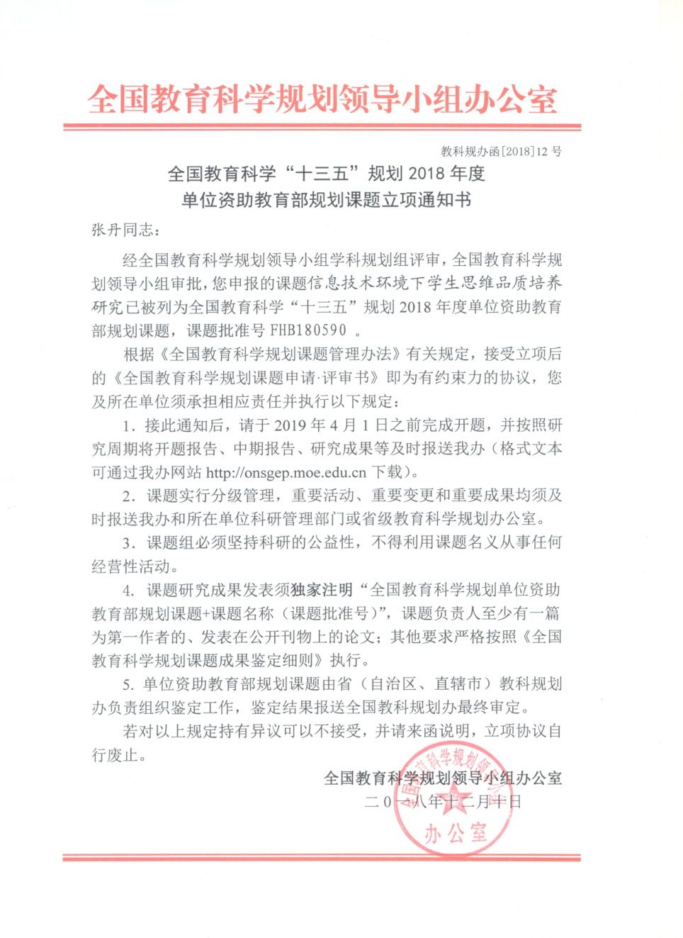
课题立项单位
该课题立项于“全国教育科学
规划领导小组办公室”
课题性质
全国教育科学规划领导小组办公室（简称规划办）是教育部全国教育科学规划领导小组的常设办事机构。作为全国哲学社会科学规划单列学科管理部门，业务上接受全国哲学社会科学规划办公室的指导。
规划办属于政府性质，课题任务主要是根据政府的需要安排的，更具有权威性。
其他各级学会属于群众团体性质，主要特点是自发性。
国家级教育规划“十三五”课题。
为了节约您的阅读时间，故此处隐去了一些相关背景信息，请见谅！
课题批准号
FHB180590
课题名称
信息技术环境下
学生思维品质培养研究
级别高
要求严
延迟符

Slide 5
课题主持人
正高级教师、辽宁省特级教师。现任中国管理科学研究院
素质教育研究所所长，曾任辽宁省锦州市教师进修学院中教部副主任、英语教研员。沈阳师范大学和渤海大学客座教授，硕士生导师。英国访问学者，优秀赴美国志愿者教师。教育部“特级教师上优课”授课教师和“在线会客室”主持人兼指导专家，“一师一优课”部级评审专家，国家基础教育课程改革英语教材培训团专家，北京外国语大学全国基础外语教育研究培训中心专家，辽宁省外语协会副会长。
从1997年起承担全国教育 “八五”规划课题《思维规律与思维训练》的子课题《初中英语思维训练》；从业35年中先后主持了全国教育科学“十三五”规划课题《信息技术环境下学生思维品质培养研究》，教育部委托课题《基于互联网+的英语课外阅读有效性研究》，国家资助金项目《思维导图在初中英语教学中的应用》等国家级课题近10个，并获得多项科研成果。
编著《初中英语新课程教学法》等学术专著近十本，在核心期刊等报刊上公开发表《伴随课改同行的初中英语学业水平考试》等文章三十余篇。
张 丹
中国管理科学研究院
素质教育研究所
所长
二次在国际会议上做经验介绍，十余次在“中国教育创新成果公益博览会”等国家级会议上做大会发言，到过全国十余个省、市做过国培，课标、教材、教法培训，教师继续教育和教育科研等培训。
延迟符

Slide 6
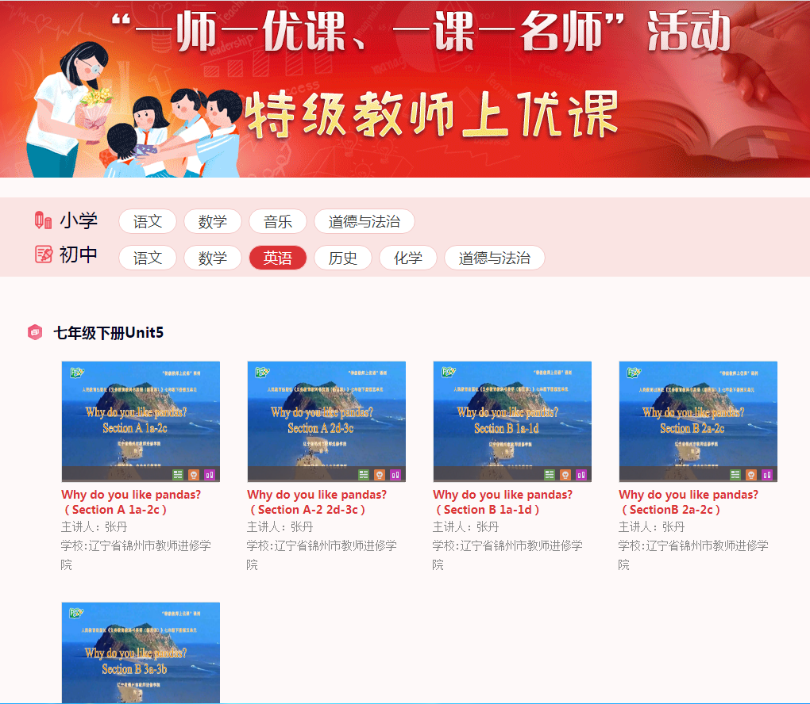
课题主持人
正高级教师、辽宁省特级教师。现任中国管理科学研究院
素质教育研究所所长，曾任辽宁省锦州市教师进修学院中教部副主任、英语教研员。沈阳师范大学和渤海大学客座教授，硕士生导师。英国访问学者，优秀赴美国志愿者教师。教育部“特级教师上优课”授课教师和“在线会客室”主持人兼指导专家，“一师一优课”部级评审专家，国家基础教育课程改革英语教材培训团专家，北京外国语大学全国基础外语教育研究培训中心专家，辽宁省外语协会副会长。
从1997年起承担全国教育 “八五”规划课题《思维规律与思维训练》的子课题《初中英语思维训练》；从业35年中先后主持了全国教育科学“十三五”规划课题《信息技术环境下学生思维品质培养研究》，教育部委托课题《基于互联网+的英语课外阅读有效性研究》，国家资助金项目《思维导图在初中英语教学中的应用》等国家级课题近10个，并获得多项科研成果。
编著《初中英语新课程教学法》等学术专著近十本，在核心期刊等报刊上公开发表《伴随课改同行的初中英语学业水平考试》等文章三十余篇。
张 丹
中国管理科学研究院
素质教育研究所
所长
二次在国际会议上做经验介绍，十余次在“中国教育创新成果公益博览会”等国家级会议上做大会发言，到过全国十余个省、市做过国培，课标、教材、教法培训，教师继续教育和教育科研等培训。
延迟符

Slide 7
课题主持人
正高级教师、辽宁省特级教师。现任中国管理科学研究院
素质教育研究所所长，曾任辽宁省锦州市教师进修学院中教部副主任、英语教研员。沈阳师范大学和渤海大学客座教授，硕士生导师。英国访问学者，优秀赴美国志愿者教师。教育部“特级教师上优课”授课教师和“在线会客室”主持人兼指导专家，“一师一优课”部级评审专家，国家基础教育课程改革英语教材培训团专家，北京外国语大学全国基础外语教育研究培训中心专家，辽宁省外语协会副会长。
从1997年起承担全国教育 “八五”规划课题《思维规律与思维训练》的子课题《初中英语思维训练》；从业35年中先后主持了全国教育科学“十三五”规划课题《信息技术环境下学生思维品质培养研究》，教育部委托课题《基于互联网+的英语课外阅读有效性研究》，国家资助金项目《思维导图在初中英语教学中的应用》等国家级课题近10个，并获得多项科研成果。
编著《初中英语新课程教学法》等学术专著近十本，在核心期刊等报刊上公开发表《伴随课改同行的初中英语学业水平考试》等文章三十余篇。
张 丹
中国管理科学研究院
素质教育研究所
所长
二次在国际会议上做经验介绍，十余次在“中国教育创新成果公益博览会”等国家级会议上做大会发言，到过全国十余个省、市做过国培，课标、教材、教法培训，教师继续教育和教育科研等培训。
延迟符

Slide 8
课题指导单位
中国管理科学研究院素质教育研究所
中国管理科学研究院
由科学家钱学森、钱三强、钱伟长等200多位高级科研人员发起，于1986年9月1日经陈云同志批示，1987年6月2日，经中国政府批准成立的国家事业单位。这是我国第一家经国家批准的专门从事管理科学和相关交叉科学研究的新型科研咨询机构。为国际管理学者协会联盟（IFSAM）的理事单位。1989年8月25日，国家人事部人中编函【1989】31号文批准中国管理科学研究院国家事业编制，国家财政部拨给开办经费。根据国家事业单位体制改革精神和中管院的实际情况，经中央机构编制委员会办公室和国家事业单位登记管理局审定批准，中国管理科学研究院于2012年7月25日进行了重新设立登记为国家事业单位（登记号为：210000005343）
中国管理科学研究院素质教育研究所
是在中管院领导下，专注于素质教育理论研究和应用研究的下属教育类研究、培训和咨询机构。其宗旨是为建立全民学习、终身学习的学习型社会服务，坚持以人为本、德育为先、全脑教育、全人教育、全脑功能开发、全面素质教育，重点培养学习能力、实践能力、创新能力，提高全民综合素质的研究、培训和咨询机构。
本所业务范围包括素质教育基础理论研究；素质教育实验基地指导；素质教育成果开发推广；素质教育人员培训；素质教育对外交流；素质教育宣传物出版等。
延迟符

Slide 9
课题官方网站
http://www.swpz.org.cn/
延迟符

Slide 10
第二部分
课题内容
√核心概念
√研究方向
√适用范围
√子课题分解
课题内容
PART 02
延迟符

Slide 11
课题的核心概念
概念界定
本研究所述的信息技术特指:在教育教学中应用的，以计算机为核心的声音、图片、音频、视频、影视作品、多媒体课件、多媒体投影仪、电子白板、多媒体教室、网络通讯、网络平台、数据库以及各种教学软件。信息技术的主要特点是数字化，多媒体化，网络化和智能化。
林崇德教授把思维品质定义为：思维品质是智力活动中，特别是思维活动中智力与能力在个体身上的表现，实质是人的思维的个性特征。本研究对思维品质概念的界定主要采用林崇德教授的定义，并且在深度分析归纳了教育部2017年新颁布14个学科“高中课程标准”的基础上，将思维品质确定为包括广阔性、深刻性、独立性、批判性、逻辑性、系统性、灵活性、敏捷性和创造性这九大本质特征。
信息技术环境下的思维品质培养
是指在各学科教学过程中把信息技术、信息资源、信息方法、人力资源和学科课程内容有机结合，共同完成教育部2017年新“课程标准”中培养学生思维品质这种核心素养的一种新型的教学方式。
注：本课题主要是针对2017版高中阶段14个学科《课程标准》，都在学科核心素养总统目标的关键要素中都首次纳入了“思维”，而立项展开的研究。而不同学科的《课程标准》对学科思维的名称不尽相同，例如数学学科叫“数学思维”。理化生叫“科学思维”等，顾本课题用“思维品质”代替各个学科的学科思维。各个学科在开展研究时需要根据学科特点重新定义学科思维的概念。
延迟符

Slide 12
课题的研究和适用范围
可以选择从“ 信息技术“ 角度开展研究
3个
角度
可以选择从“ 思维品质“角度开展研究
信息技术
+
思维品质
可以选择从“ 信息技术+思维品质“角度开展研究
全学科
全学段
本课题主要是针对2017版高中阶段14个学科《课程标准》在学科核心素养总统目标的关键要素中都首次纳入了学科思维这一现象，立项展开的研究，以此本课题适用于基础教育阶段（小学、初中和高中）所有学科参与研究。
延迟符

Slide 13
课题的研究方向
“课标”对各学科思维品质培养的基本要求，个学科思维品质的体系，内容要素及相关概念研究（实验周期半年）；
小学、初中、高中各学科思维品质培养方法、策略及教学模式研究；
信息技术手段在培养小学、初中、高中各学科思维品质中的应用研究。
根据课题特点自主选择研究内容开展相关研究。
自主性
研究
基础性
研究
拓展性
研究2
拓展性
研究
小学、初中、高中各学科思维品质培养工具研究；
小学、初中、高中各学科思维品质培养评价研究；
小学、初中、高中各学科思维品质培养与学生核心素养关系研究。
初中、高中各学科思维品质培养与中高考试题关系研究（实验周期半年）；
初中、高中各学科思维品质培养与期中、期末及中高考成绩关系研究。
延迟符

Slide 14
第三部分
课题目标
√新课程新高考
√创建特色学校
√提高师生素养
√打造区域品牌
课题目标
PART 03
延迟符

Slide 15
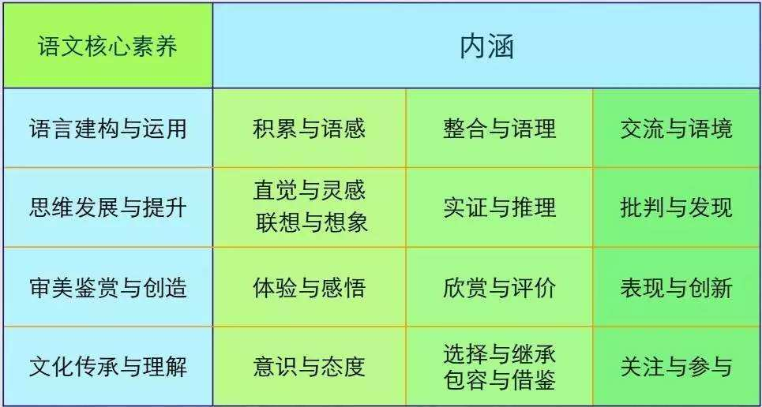
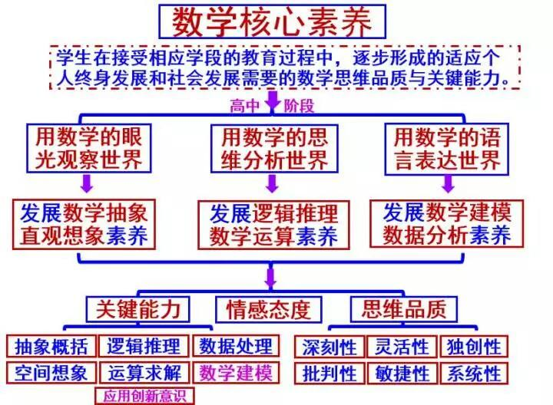
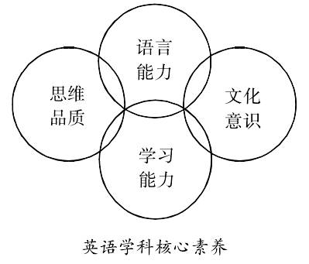
新课程新高考
2017年教育部新颁布14个学科《高中课程标准》，都把思维列入了核心素养的关键要素，中高考各科试题也越来越多地进行体现。
然而面对新课标和新高考……

Slide 16
新课程新高考
一线教师陷入尴尬和困境
为此 ……
延迟符

Slide 17
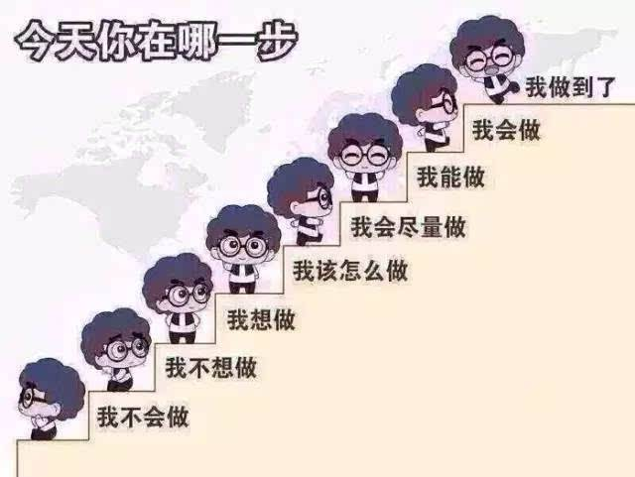
新课程新高考
解决措施
《环境下学生思维品质培养研究》
延迟符

Slide 18
提高学生素养
2016年9月13日上午，中国学生发展核心素养研究成果发布：中国学生发展核心素养以培养“全面发展的人”为核心，分为文化基础、自主发展、社会参与3个方面，综合表现为人文底蕴、科学精神、学会学习、健康生活、责任担当、实践创新等六大素养，具体细化为国家认同等18个基本要点。林崇德教授指出其内核就是“思维”。
•“？”无疑是打开科学大门的钥匙。——巴尔扎克
•提出一个问题往往比解决一个问题更重要。——爱因斯坦
•思维是从疑问和惊奇开始的。——亚里斯多德
•学而不思则罔，思而不学则殆——孔子
•读书无疑者，须教有疑；有疑者，却要无疑，到这里方是长进。——朱熹
•打破砂锅问到底！——中国俗语
2019年7月8日，中共中央国务院印发《关于深化教育教学改革全面提高义务教育质量的意见》中强调指出：优化教学方式要注重启发式、互动式、探究式教学；引导学生主动思考、积极提问、自主探究。
延迟符

Slide 19
提升教师素养
责任
《课程标准》是学科教学的“宪法”，中高考是衡量学科教学质量的重要评价手段之一。全面落实“课标”，更大限度地提升中高考成绩是教师的责任。
需求
教师专业化成长的途径之一就是“以研促教”。
阶梯
课题不同领域、不同层面、不同角度的研究团队是教师自我展示的平台；
课题对实验教师各种研究成果的认证是评优评先、评职晋级最重量的加分项。
延迟符

Slide 20
创建特色学校
《中国教育改革与发展纲要》中明确指出：“中小学要由‘应试教育’转向全面提高民族素质的轨道，面向全体学 生，全面提高学生的思想道德、文化科学、劳动技能和身体心理素质，促进学生生动活泼地发展，办出各自的特色”。
实验学校可以在课题先进的教育思想指导下，在课题专家组的指导下，从本校实际出发，经过教学研究和实践，形成独特的、优化的、稳定的办学风格与优秀的办学成果的学校。创建特色学校，是我国基础教育改革与发展的重要策略，也是学校生存和发展之本。
延迟符

Slide 21
打造区域品牌
打造品牌
在当代世界，几乎每一项活动——旅游、外国投资、国际媒体的尊重和兴趣、吸引高素质的外国移民和留学生、文化交流和与其他地区的政府开展和平且有成果的交往——都依赖于区域自身的品牌声誉。教育行政部门应当怎样做才能正确地理解和测量区域的教育品牌声誉，甚至影响区域的教育声誉?
成功公式
我们一起创作区域
的辉煌， 一起实现我们的理想奋斗。
正确战略+实质内容+踏实行动=区域品牌
延迟符

Slide 22
第四部分
资源及服务
√重点实验室导航
√教学模式示范
√网络基地推广
√专家团队指导
√研究联盟展示
资源及服务
PART 04
延迟符

Slide 23
国家级重点实验室导航
课题被陕西师范大学现代教学技术教育部重点实验室接纳为重点参研项目
实验室是我国唯一的以现代科技支撑教学的教育部重点实验室，具有显著的特色和优势。
01
实验室知名专家云集，开发了教学设计案例库、典型教学案例库等多种系统，探索了教师培训的实训模式。
03
实验室整合了陕西师大认知神经科学、心理学、信息技术等相关学科的资源，建成了现代教学技术教育部重点实验室，为我国教育学科的发展探索了一条科技支撑教学和教师专业发展的有效途径。
02
实验室主任胡卫平教授团队经过近20年教学实践与研究提出的“思维型教学”理论及其实现载体《学思维活动课程》，目前已应用于全国20多个省市的400多所学校，20余万学生受益。
本课题已经加入胡教授的核心研究团队。
04
延迟符

Slide 24
专家指导团队
原教育部基础教育二司处长，现中国教育装备行业协会教育装备研究院副院长，教育改革研究专家。
乔玉全
企宗旨
第十、十一届全国人大代表，原东北师范大学校长，国家义务教育数学课程标准修订组组长。教授、博士生导师。国务院学科评议组成员，第五届国家级教学名师，中国教育学会副会长，教育部第五届科技委数理学部委员
史宁中
人民教育出版社总编助理，国家义务教育生物课程标准修订组副组长。中国教育学会生物学教学专业委员会理事长，主持编写人教版初中和高中生物课程标准实验教材。
赵占良
第十届全国人大代表。山西师范大学教育学院院长、课程与教学研究所所长，教授，中国科学院心理研究所博士生导师，现代教学技术教育部重点实验室主任。山西省高等学校青年学术带头人，山西省重点学科课程与教学论学术带头人，北京师范大学与英国伦敦大学联合培养的教育学博士，美国哥伦比亚大学高级访问学者。
胡卫平
延迟符

Slide 25
专家指导团队
教育部教材审定委员会专家组组长、中小学英语教材主编、人民教育出版社编审、课程教材研究所研究员、中国教育学会外语教学专业委员会前任理事长、教材编审委员会委员。
刘道义
企宗旨
上海外国语大学英语学院院长，教授，博士生导师,一级学术骨干。教育部基础教育课程教材专家工作委员会委员、教育部高中英语课程标准修订组组长。中国英语教学研究会副会长,国家级英语教学团队负责人,教育部教材审定委员会专家及外语专业教学评估委员会专家。
梅德明
全国政协第九、十、十一届委员会委员。中国教育科学研究院研究员，中国教育学会外语教学专业委员会理事长，曾任人民教育出版社外语室主任，外语分社社长等职，参加过教育部《九年义务初中英语教学大纲》，《高中英语教学大纲》以及现行《英语课程标准》的制定工作。参与编写、改编和主编多套中小学英语教材。
龚亚夫
北京外国语大学教授，教育部义务教育、普通高中《英语课程标准》研制组、修订组核心专家，教育部《信息技术在中小学英语教学中应用研究》课题组组长。
张连仲
延迟符

Slide 26
专家指导团队
教授，东北师范大学心理学院副院长。研究方向：主要进行元认知领域的相关研究： 特别是英语学习元认知、元记忆(EOL,JOC,FOK)的发展与学习、自我调控学习的元认知机制及其应用、元认知的动机性影响因素、情绪障碍的元认知机制及其干预研究。
姜英杰
首都师范大学物理系教授、心理学博士、物理教学论博士生导师，教育部“国培计划”首批入选专家。中国教育学会物理教学研究会理事、学术委员会委员。
邢红军
乔国才
人民教育出版社化学室主任、编审。
谷雅慧
人民教育出版社物理室编审。
原辽宁师范大学应用心理学教授，研究生导师，现任心理咨询与干预研究所所长、，辽宁师范大学心理咨询中心副主任，辽宁省心理学会应用技术专业委员会主任，中国心理干预协会副理事长兼该协会元认知干预技术专业委员会主任。
金洪源
延迟符

Slide 27
专家指导团队
教授，沈阳师范大学教师专业发展学院院长，辽宁省教学改革领域的首席专家，辽宁省政府教育顾问。中国教育学会中学数学教学专业委员会副秘书长。
景 敏
朱 健
辽宁省电教馆资源部主任，电教馆信息化专家。
更多专家名师，持续加入中 ……
延迟符

Slide 28
教学模式示范
课堂教学是课题实施的主渠道，根据新课程的要求和课题特点，结合胡卫平教授的研究成果，本课题组研发了“思维型课堂教学”模式，供子课题学校参考和选用。该模式的实施流程如下：
认知结构
创设情境
提出问题
主动探究
合作交流
总结反思
迁移应用
自我监控
延迟符

Slide 29
研究联盟展示
全国“信息技术环境下学生思维品质培养研究”联盟已经成立，为各实验地区、实验学校等山水“信息技术+思维品质”的研究成果搭建了良好的平台，辐射效应越来越明显。
培训
会
区域成果
评优
评先
阶段
总结会
展示
方式
学校成果
经验
交流会
请进来
教师成果
走出去
延迟符

Slide 30
网络和基地推广
“
课题公众号推送课题相关的课题经验。
中国管理科学研究院素质教育研究所网站报道先进的人物和事件。
“
“
网站
“
公众号
“
给研究成果突出的地区和单位授予“示范基地”牌匾。
“
“
实验基地
“
示范基地
中国管理科学研究院素质教育研究所挂牌“实验基地”。
延迟符

Slide 31
课题申报方式
院校研究
集团研究
以科研院校和出版社为单位申报
以教育集团为单位申报
区域研究
案例：外语教学与研究出版社
辽宁师范大学
……
校本研究
以教育行政或者研究部门为单位申报
案例：瑞思英语
驰声教育
……
以学校为单位申报
案例：锦州教育局
广西教研室
……
案例：沈阳外国语学校(公立)
鞍山育英学校（私立）
杜莹名师工作室
……
《立项申请书》见附件2
延时符

Slide 32
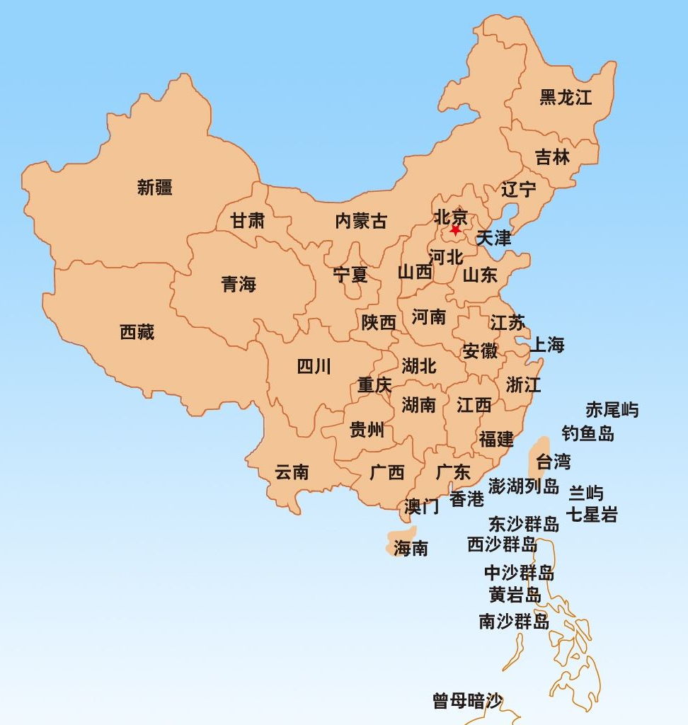
课题申报方式
广阔前景大有可为
延迟符

Slide 33
谢
谢
观
看
延迟符

